Slide 1
Table de Mixage : SmartMix
SAE BUT 3 GEII ESE
MUHAMMAD Asad

Slide 2
Sommaire
Présentation et Objectifs
Présentation des sous-systèmes
Approche pour la conception du système
Détails des sous-systèmes, Conception et mise en œuvre
État actuel du système
Dysfonctionnements et maintenance
Conclusion et pistes d'amélioration

Slide 3

Contexte et Besoin
Mixage des signaux audios (analogiques ou numériques) envoyés par des instruments développés par les étudiants de BUT 3 GEII ESE
Fonctionnalités clés :
2 Entrées Numériques
2 Entrées Analogiques
Synchronisation des données

Slide 4
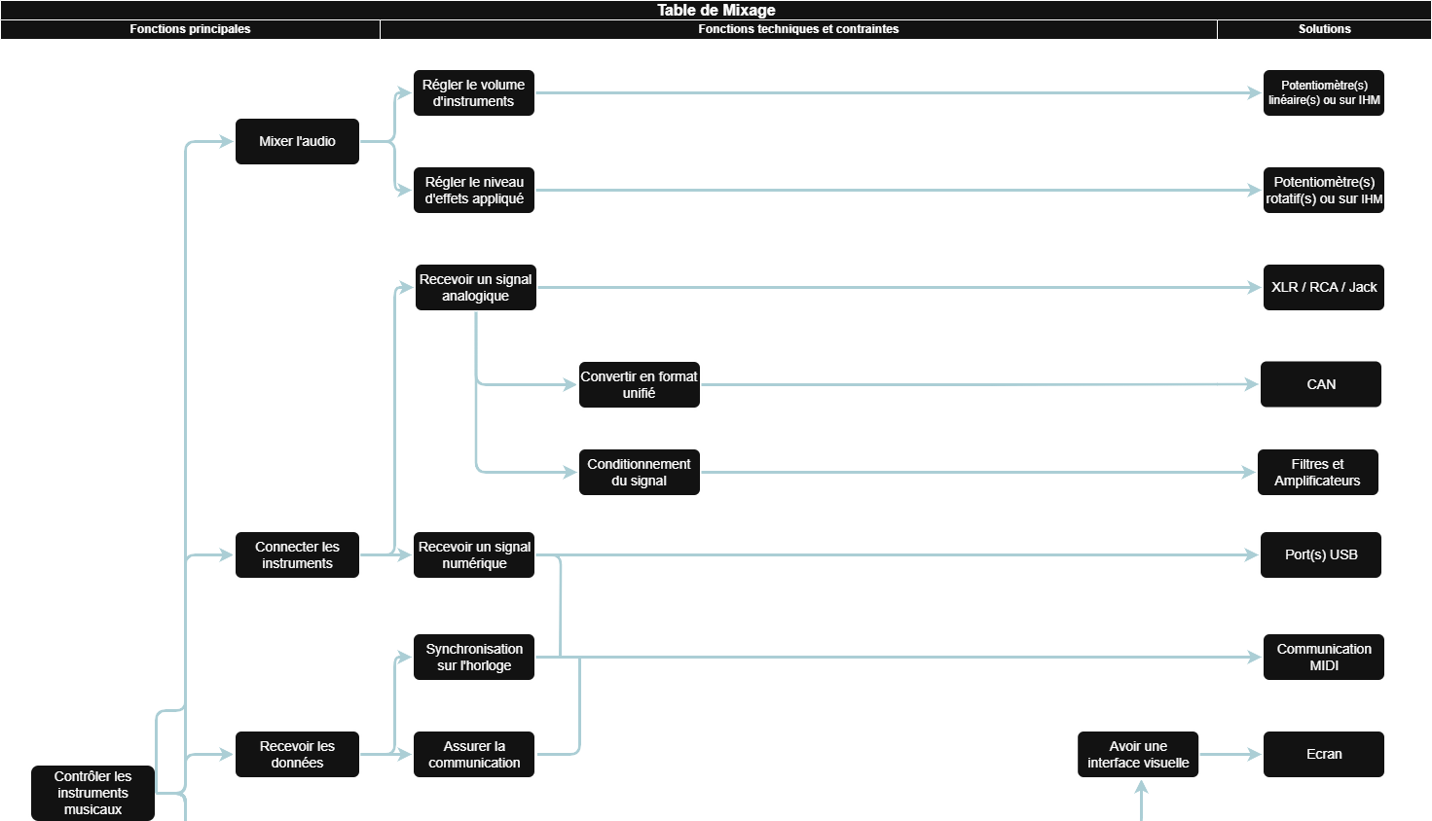
FAST

Slide 5
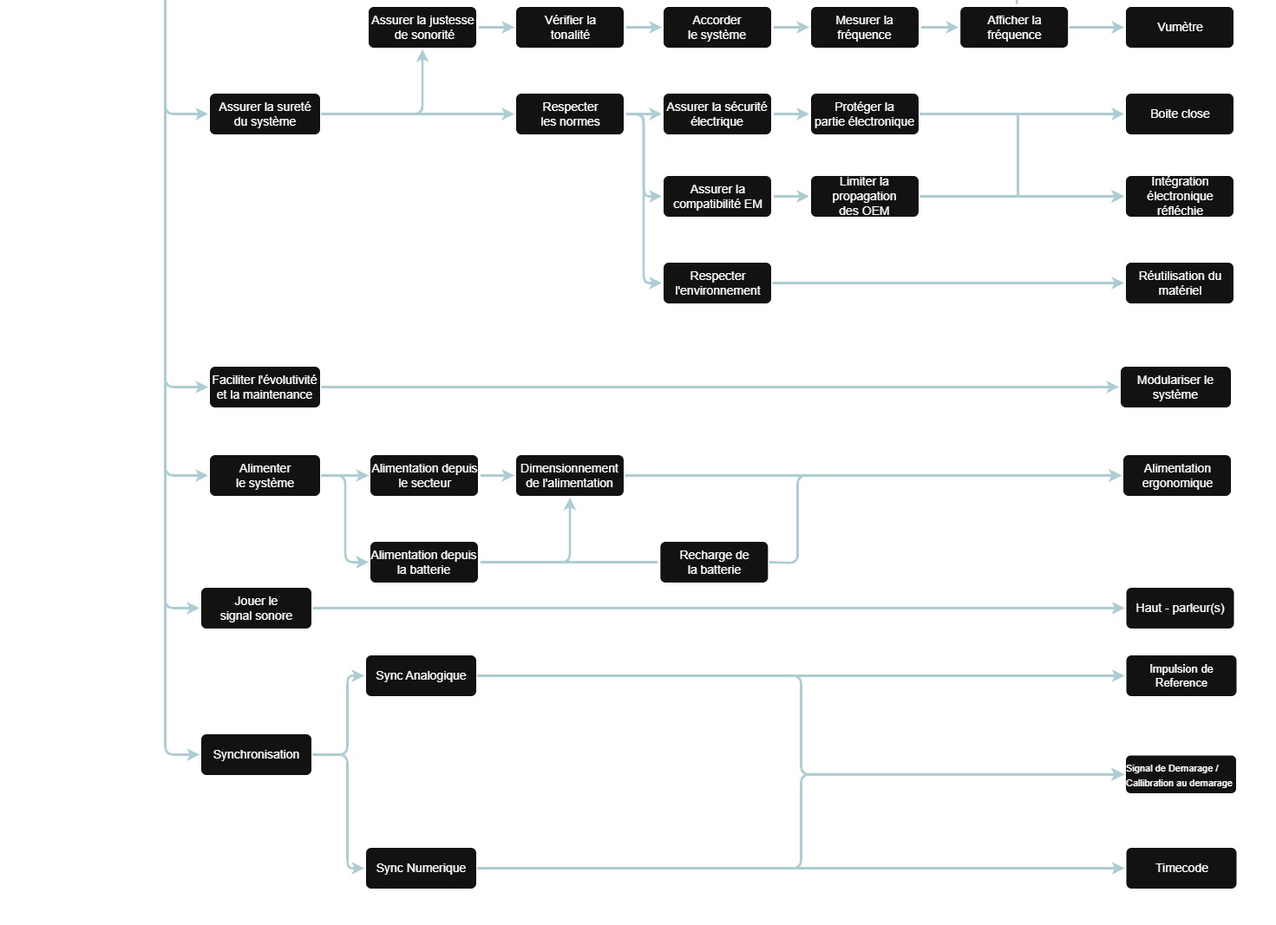

Slide 6
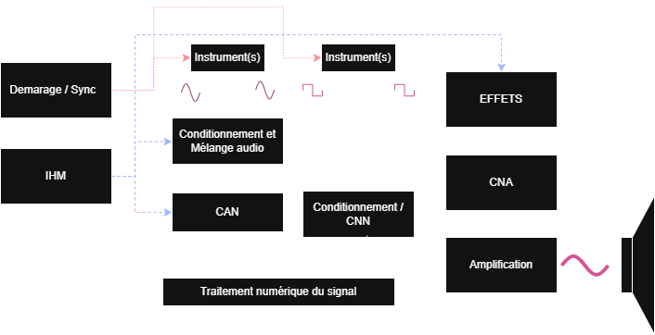
Caractéristiques principales

Slide 7
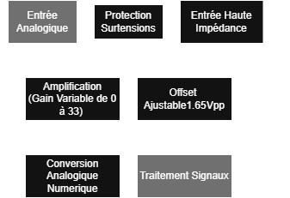
Conditionnement de signal analogique
100mVpp- ~3.3Vpp
Notes:
Simulations electriques sur LTSpice et PCB sur Altium designer

Slide 8

Entrée Numérique
Notes:
Choix Raspberry Pi :
Interface Graphique sur un ecran couleur
Performances améliorées
Conectivité et interfacess disponibles, Nombres d’UARTS disponibles
Gestion des Tâches Complexes
Plus d’outils disponiibles avec une possibilitées de programmer en plusieurs languages, automatiser avec des scripts.
Inconvenient :
Pas Temps reel, mais la vitesste doit etre suffisant pour ne pas impacter le système.
Sinons des solutions comme :
isolations des cœurs
Et programmation multicoeurs

Slide 9
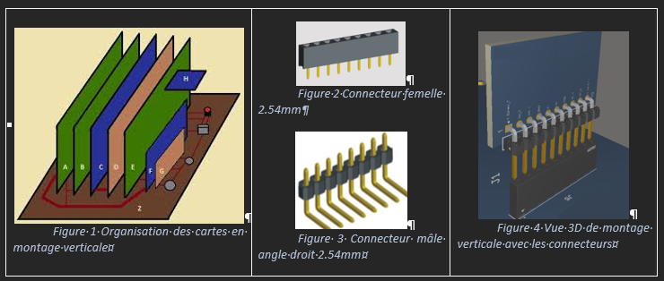
Approche de Conception : Modulaire
Développement parallèle, Maintenance Facile, Réutilisabilité, Améliorations faciles.

Slide 10
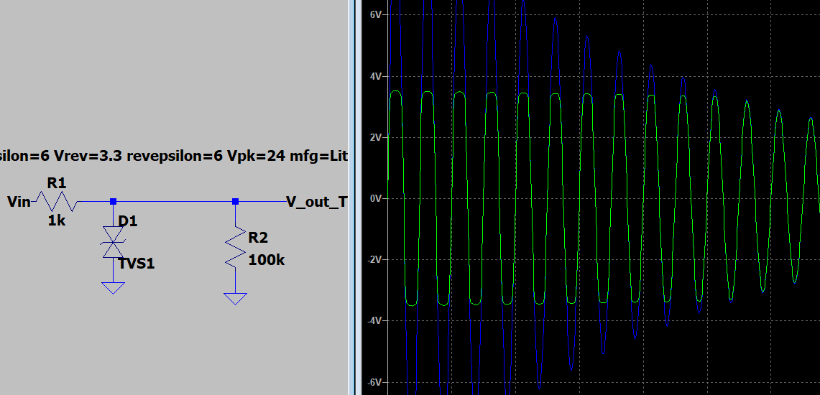
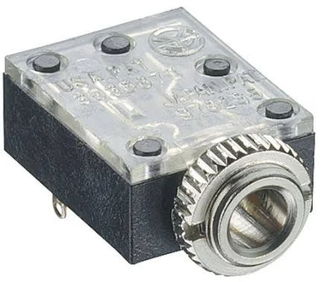
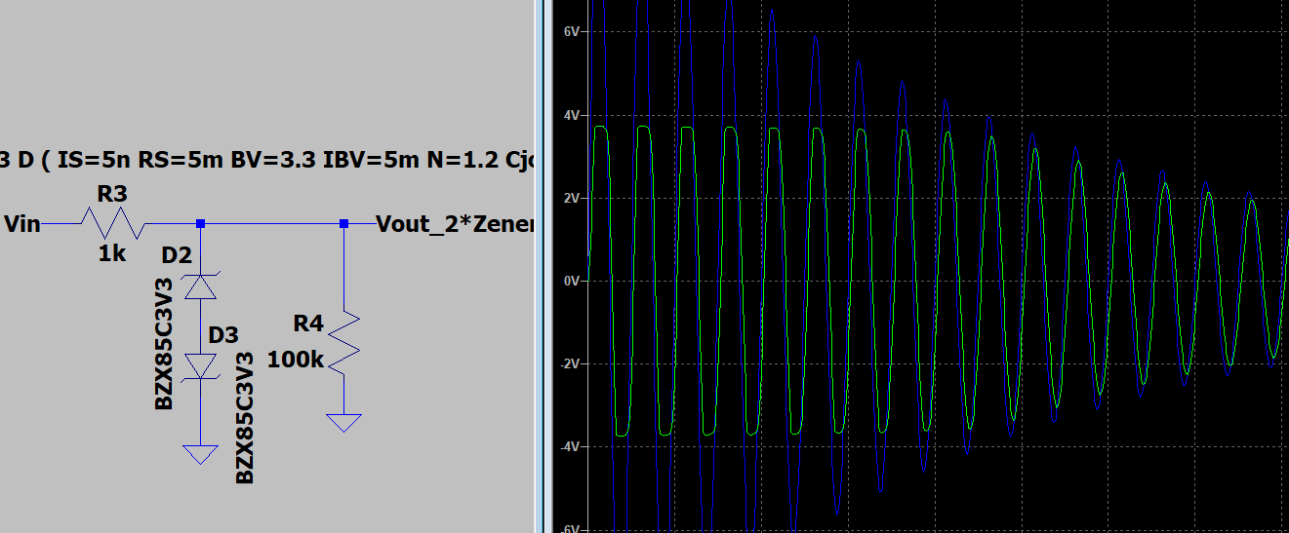
Entrée et Protection Surtensions

Slide 11
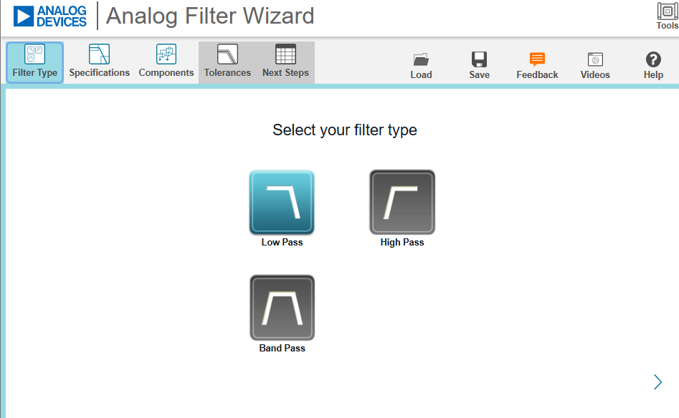
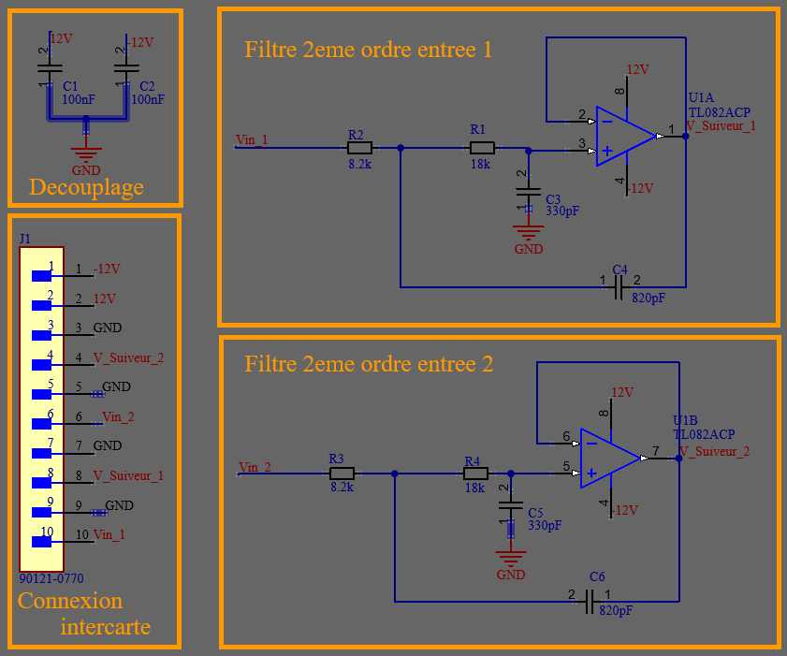
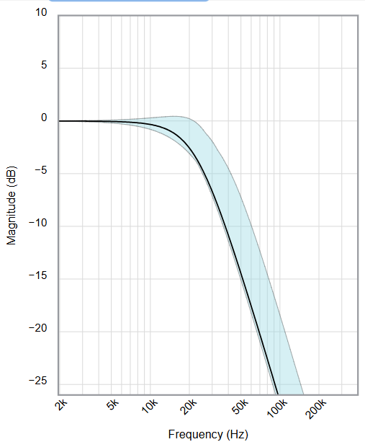
Entrée Haute Impédance
Module

Slide 12
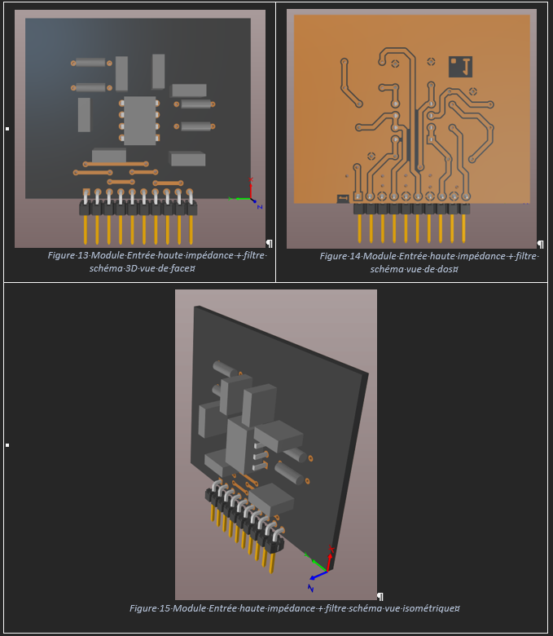
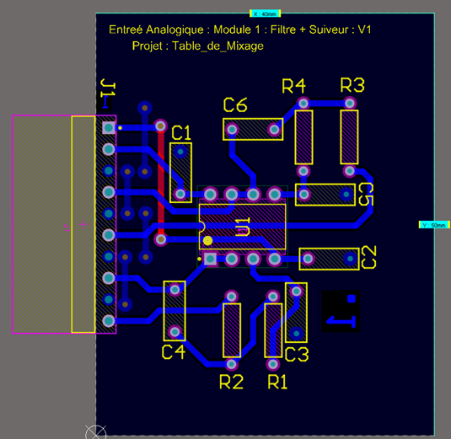
Entrée Haute Impédance
Module

Slide 13
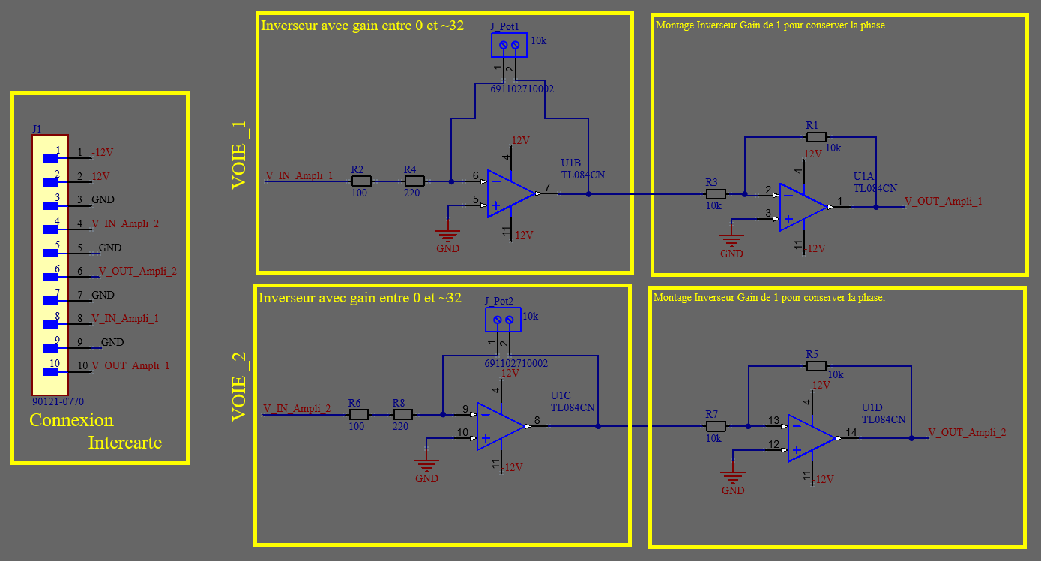
Amplification
Module
Notes:
Ampli gain automatique

Slide 14
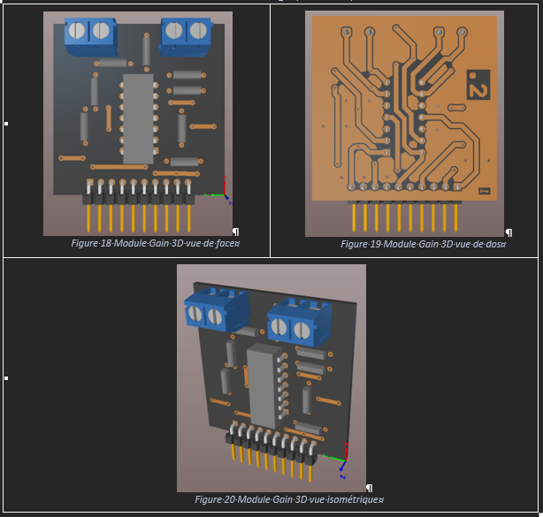
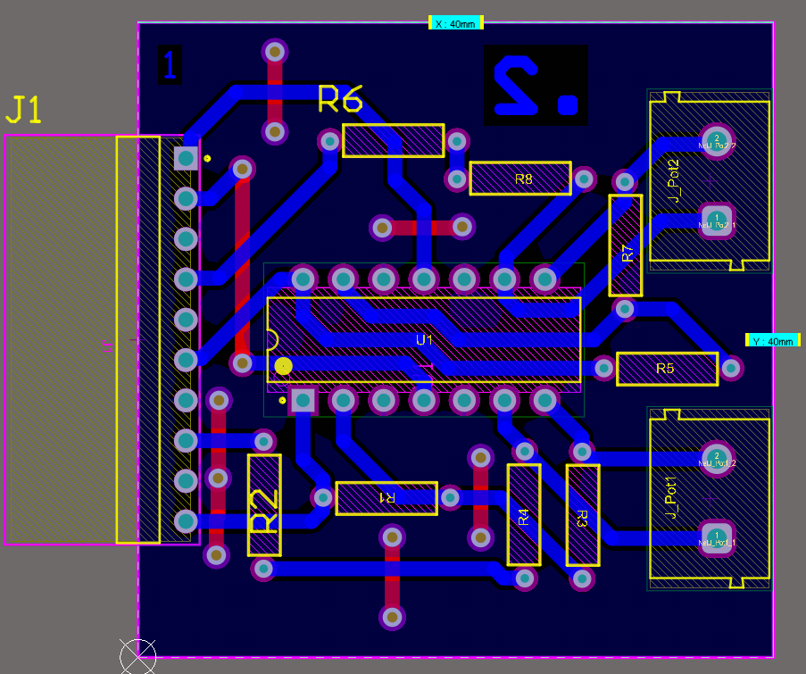
Amplification
A module

Slide 15
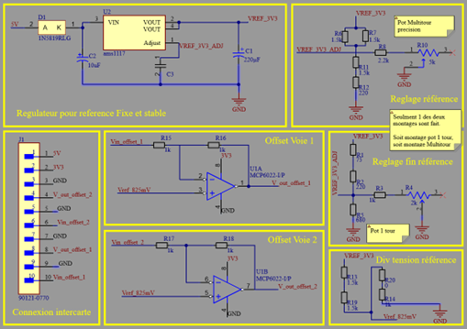
Offset
Module

Slide 16
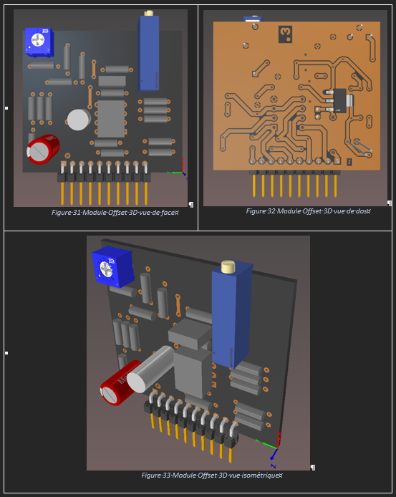
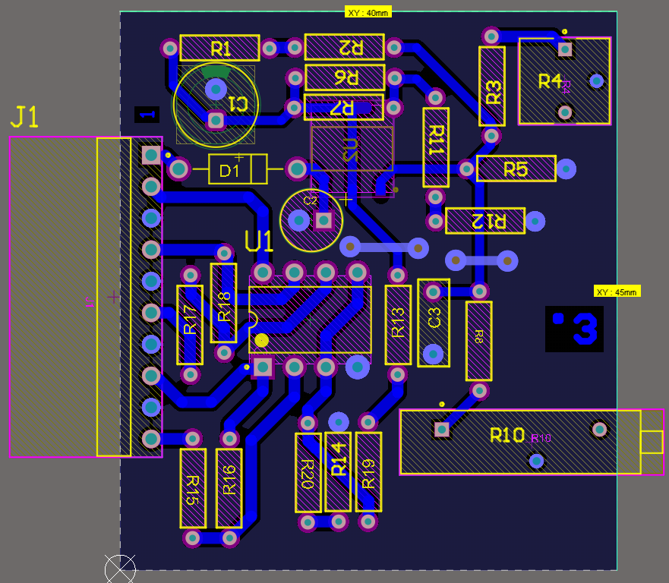
Offset
A module

Slide 17
Conversion Analogique Numérique
Module
ADC : Mcp3564
24 bits
Maximum 152kHz
SPI
En developpement

Slide 18
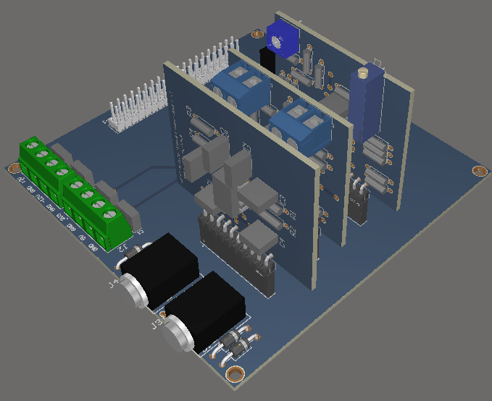
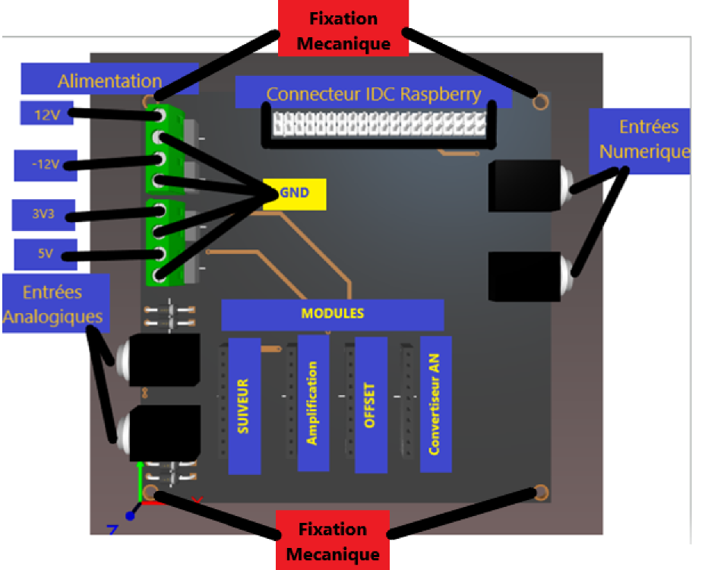
Carte Mère

Slide 19
Mise en œuvre électrique, Checklist
Alimentations
Tensions requises : +12V, -12V, 3.3V, 5V.
Connexion aux connecteurs dédiés.
2. Connexions des Entrées Analogiques & Numériques
Sources Analogiques : jack 3.5mm, sources audios.
Signaux Numériques : Niveau logique 3.3V pour le MIDI, jack 3.5mm
3. Installation du Système
Préparation de la carte SD.
Installation de Raspberry Pi OS et des bibliothèques nécessaires.
Démarrage de la Raspberry Pi avec le programme dédié.
4. Précautions
Respect des niveaux de signal : +4 dBu (1.736V peak) pour l’analogique.
Manipulation électrique uniquement système éteint.
Suivi des schémas et consignes de sécurité.
Notes:
Remarque : La conversion Analogique-Numérique n'est pas encore disponible. Une mise à jour du document et du programme sera effectuée sur GitLab ultérieurement.

Slide 20
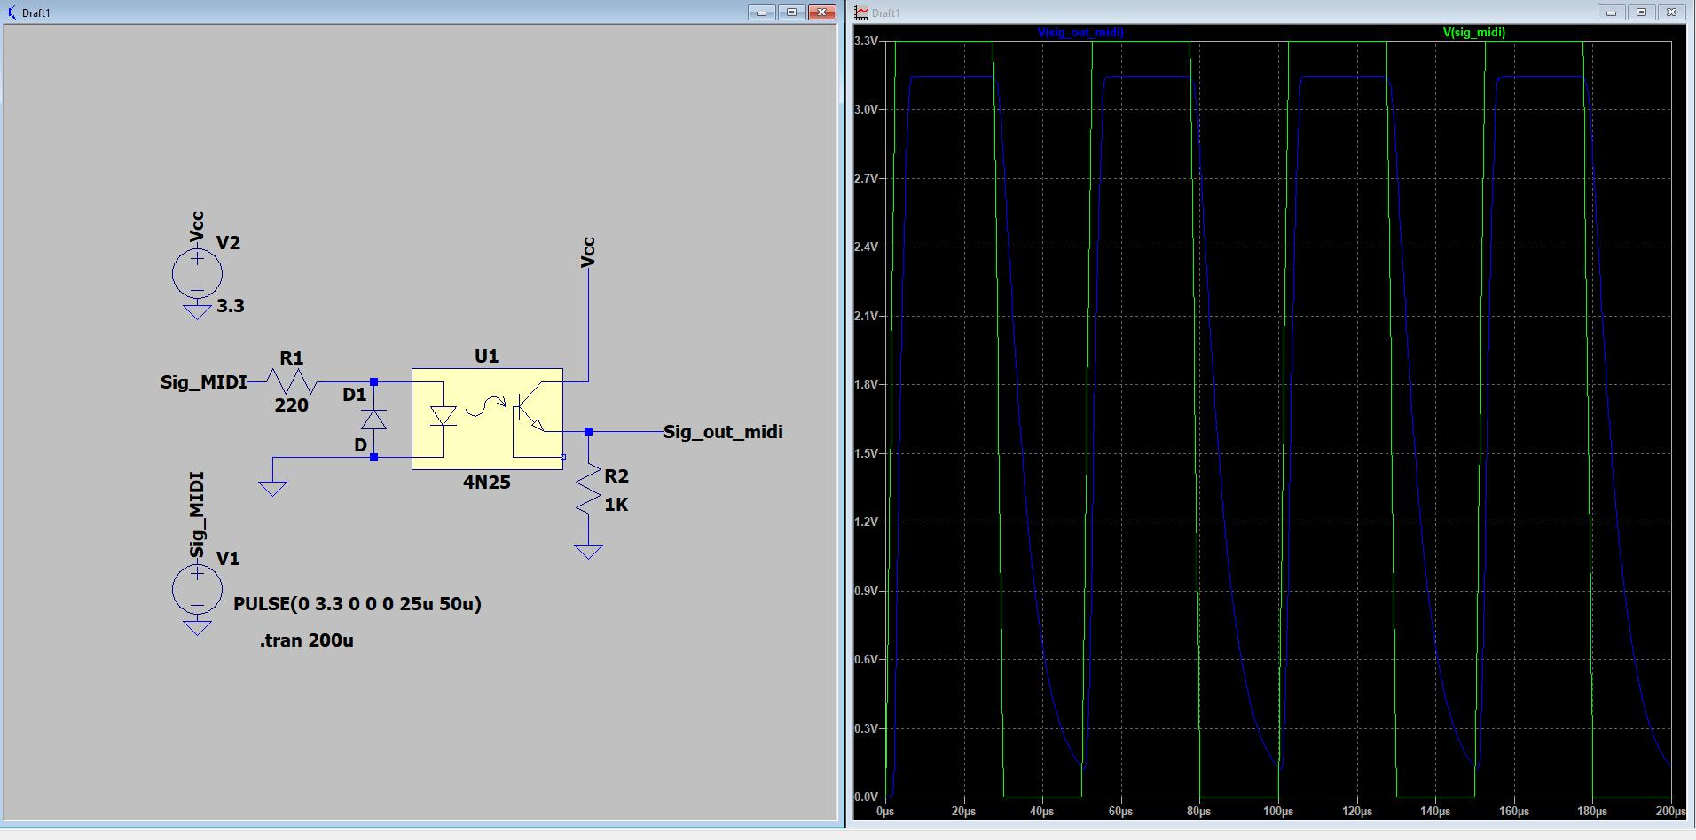
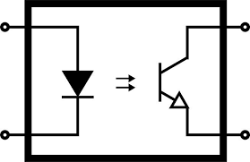
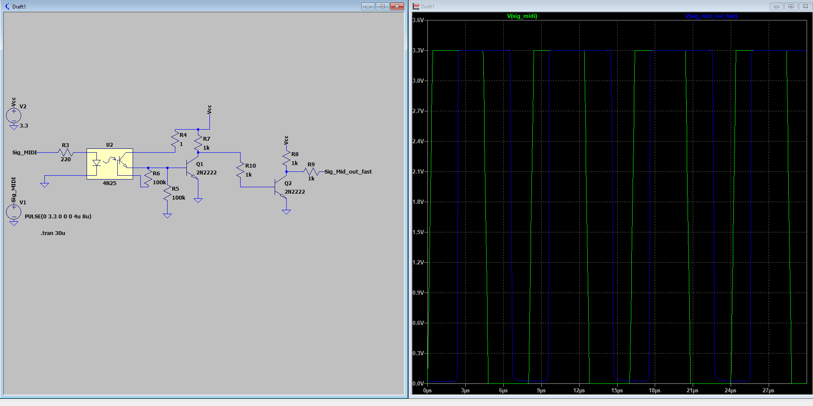
Entrée Numérique et Isolation électrique
=

Slide 21
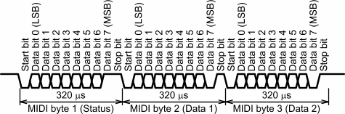
Données Midi
MIDI Standard | Utilisé | Pourquoi
31250 baud | 115200 baud | 31250 n’est pas standard 16C650, donc il faut une configuration manuelle.
0 – 5V | 0 – 3.3V | 0-3.3V is the logic levels for Raspberry Pi.
Notes:
N’est pas en kernal,
Standard 16C650
Diviseur flotant donc peutetre avec freqence de horloge a modifier.
termios
A kernel is a computer program at the core of a computer's operating system that always has complete control over everything in the system. The kernel is also responsible for preventing and mitigating conflicts between different processes.^{[1]} It is the portion of the operating system code that is always resident in memory^{[2]} and facilitates interactions between hardware and software components. A full kernel controls all hardware resources (e.g. I/O, memory, cryptography) via device drivers, arbitrates conflicts between processes concerning such resources, and optimizes the utilization of common resources e.g. CPU & cache usage, file systems, and network sockets. On most systems, the kernel is one of the first programs loaded on startup (after the bootloader). It handles the rest of startup as well as memory, peripherals, and input/output (I/O) requests from software, translating them into data-processing instructions for the central processing unit.

Slide 22
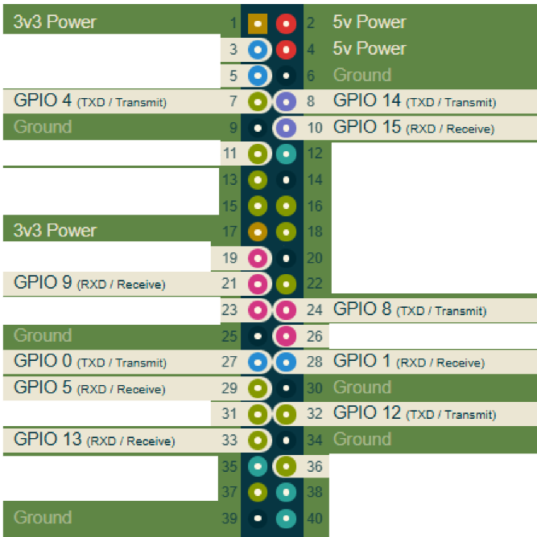
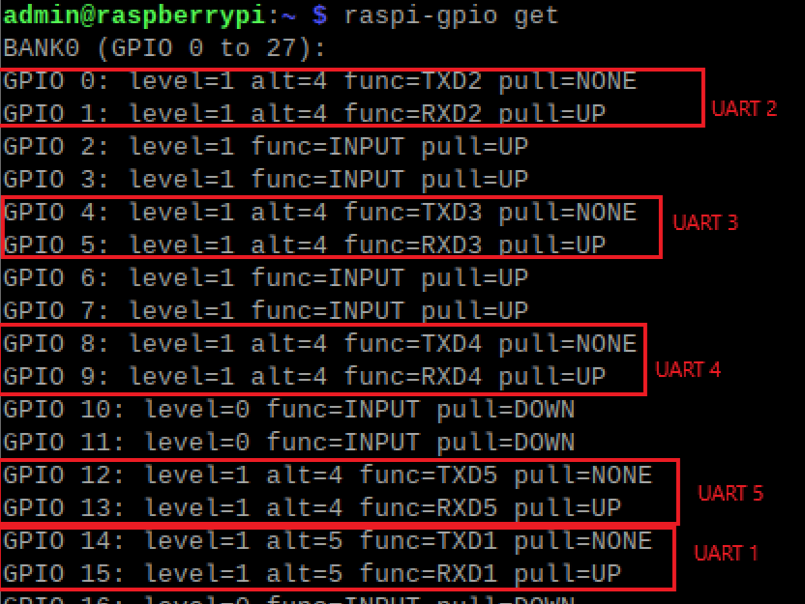
GPIO : Uart
Raspberry Pi

Slide 23
Configuration Uart
Raspberry Pi
Installer Pi Os
Modifier les fichiers de configuration de démarrage " “Boot” pour activer les UARTs.
Installer la bibliothèque : Wiring Pi.
C / C++ programme pour la réception des données séries.
Les données sont disponibles pour le traitement numérique.

Slide 24
Mise en oeuvre Informatique, Checklist
1. Installation et Configuration du Système
Préparation de la carte SD avec Raspberry Pi OS
Installation des bibliothèques nécessaires (WiringPi, etc.)
2. Développement et Programmation
Gestion des entrées/sorties MIDI
Lancement du programme de réception des données MIDI.
3. Tests et Validation
Vérification du bon fonctionnement conditionnement des signaux analogiques.
Vérification de la réception des données MIDI.

Slide 25
Synthèse globale des Teste et état actuelle de système
Sous-système | Modules Testés | Type de Test | Critères de Validation | Résultats | Actions Correctives
Carte Mère | FT9-0 & FT9-1 | Tests de fonctionnement | Bonne modularité et absence de court-circuit | Fonctionnel | Aucune
Entrée Audio Analogique | FT2-0 | Test de pré-amplification et filtrage | Amplification correcte, atténuation bruit | Fonctionnel | Aucune
 | FT2-1 | Test de régulation du gain | Variation du gain conforme aux attentes | Fonctionnel | Aucune
 | FT2-2 | Test de décalage (offset) | Offset réglable et stable | Fonctionnel | Aucune
 | FT3-0 | Conversion analogique-numérique (ADC) | Résolution entre 12 et 24 bits, échantillonnage à 44,1 kHz | Non-disponible ou en cours | Aucune
Entrée Audio Numérique | FT1-0 | Test de réception MIDI | Réception des messages MIDI sans erreur | Fonctionnel | Aucune
 | FT6 | Synchronisation horloge MIDI |  | Non-disponible ou en cours | Aucune
 | FT3 -1 | Programme Conversion Analogique Numerique |  | Non-disponible ou en cours | Aucune

Slide 26
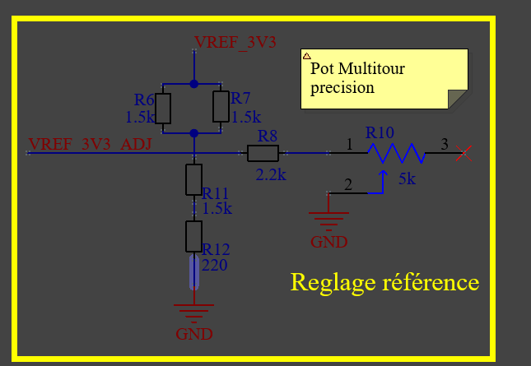

Exemple de dysfonctionnement

Slide 27
Maintenance
Corrective :
Remplacement des modules défectueux.
Préventive :
Vérification régulière de la bonne connexion des modules.
Inspection des connexions pour détecter tout signe d’usure ou de corrosion.

Slide 28
Pistes ameliorations
Gain automatique : Signaux analogiques
Mettre plus d’entrées et moyens d’envoyer des signaux.
Mettre en place des procédures de maintenance automatisées pour détecter les défaillances rapidement.
Traitement temps réel.

Slide 29
Questions

Slide 30
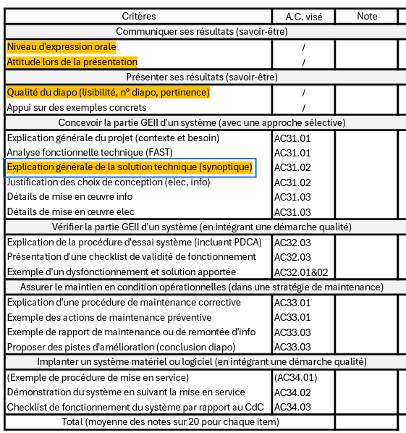

Slide 31
